Slide 1
Челябинская региональная общественная организация развития экологической культуры «Сделаем» Ежемесячная экологическая акция «Разделяйка» Челябинск, 2023 г.

Slide 2
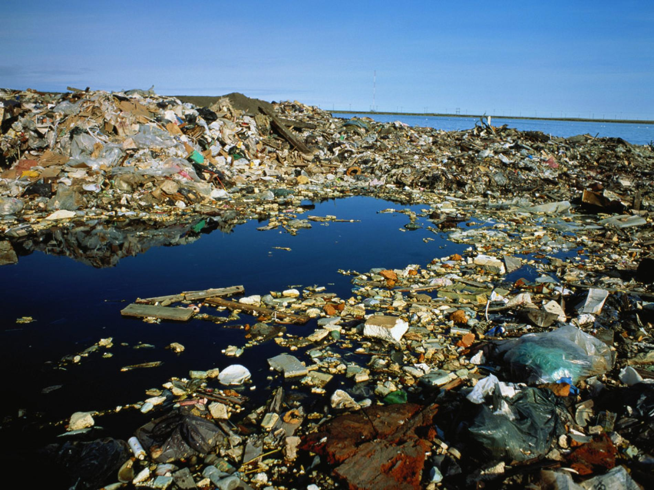
Беда глобального пластикового засорения настигла человечество буквально в последнее десятилетие. Вот так выглядит мусорное пятно в Тихом океане:

Slide 3
Проблема пластикового загрязнения актуальна и для города Челябинска.
Сейчас на городской свалке находится более 17 миллионов кубометров отходов, накопленных областным центром за 70 лет.
За 67 лет эксплуатации ее площадь увеличилась до 80 гектаров – размера 133 футбольных полей.

Slide 4
Ежемесячная экологическая акция «Разделяйка» по сбору вторсырья помогает населению обращаться с отходами цивилизованно!

Slide 5
Акция «Разделяйка» направлена на:
Привлечение внимания людей к необходимости раздельного сбора отходов
Просвещение: как собирать отходы раздельно правильно и эффективно

Slide 6
Для удобства и наглядности раздельного сбора отходов для участников создана памятка:

Slide 7
Существует 14 постоянных точек в городе Челябинске и 1 точка в городе Копейске. Здесь принимают до 25 категорий вторсырья!

Slide 8
Акция пользуется спросом среди населения: за период с января по октябрь 2019 год на «Разделяйке» побывало 6423 участника!
За этот же период:
Количество собранного вторсырья увеличилось в 3 раза;
Количество участников увеличилось в 1,8 раза;
Только за акцию в октябре было собрано 12 150 килограмм вторсырья.

Slide 9
В нашей команде более 100 волонтёров, в их числе ученики школ №77, №104 и №99 и студенты ЧГИК и ЧГКИПиТ.

Slide 10
Всё собранное вторсырьё грузится и отправляется на сортировочную площадку.

Slide 11
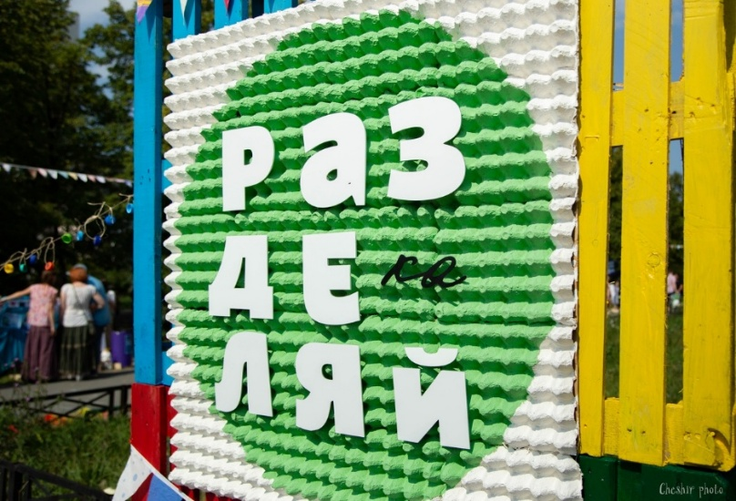
Далее каждая категория вторсырья направляется на переработку:
Электроника – в «ЮУрСЦУ»;
Металлы – в «Челябвтормет»;
Стекло – в «Уралстек»;
Бумага, картон – в «Кнауф»;
ПЭТ-бутылки – в «Вторком»;
Текстиль – в «Вещеворот»;
Батарейки – в «Мегаполисресурс»;
Полипропилен и полистирол – в «Символ»;
Мягкий полиэтилен и полипропилен – в «Уралтермопласт»;
Твердый полиэтилен и полипропилен – в ПИК «Политех».

Slide 12
В нашем городе достаточно мощностей, чтобы перерабатывать более 35% всех образующихся коммунальных отходов.

Slide 13
К точкам в Челябинске и Копейске присоединились и другие города области: Троицк, Касли, Южноуральск, Снежинск и поселок Рощино!

Slide 14
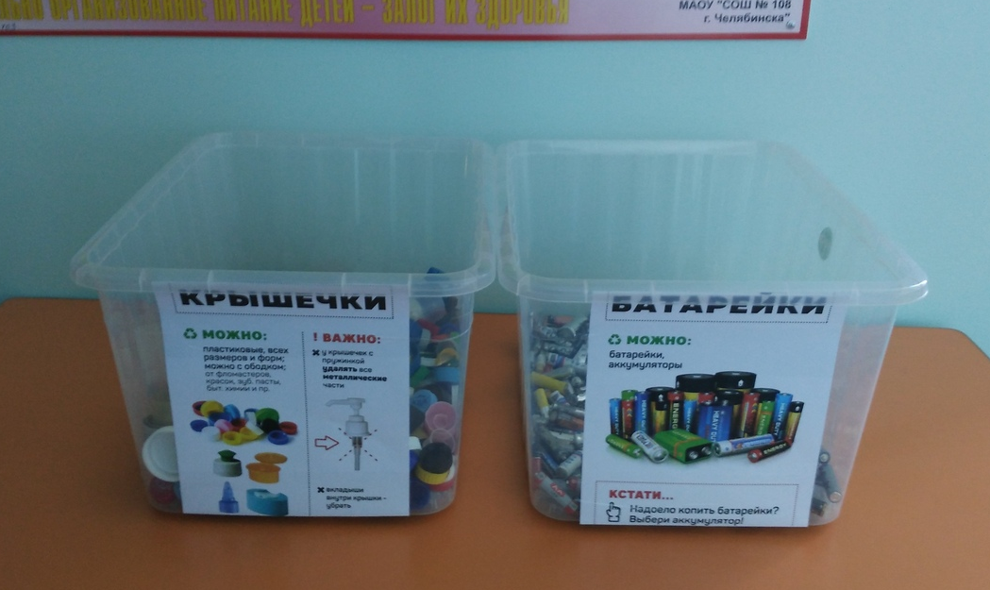
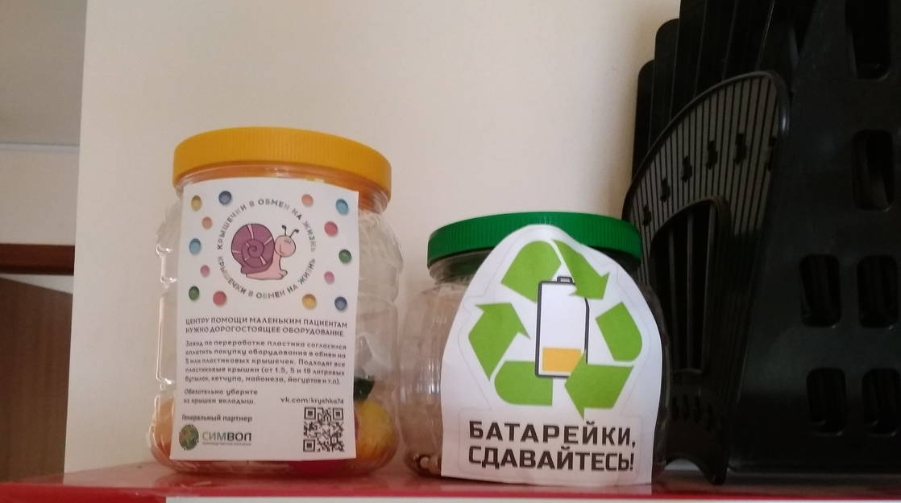
Особо инициативные участники акции организовывают раздельный сбор отходов в офисах:

Slide 15
Помимо постоянных акций, «Разделяйка» проводит промежуточные акции, активно участвует в городских мероприятиях и фестивалях и проводит уроки экологической культуры в учебных заведениях.
«Разделяйка» на фестивале «Все просто» 7 и 8 июля 2019 года.
«Разделяйка» на фестивале «FreeDom» 3 августа 2019 года.

Slide 16
Наша цель — раздельный сбор в каждый двор! Ведь отходы — не мусор, а вторсырьё. Жить экологично – просто, если каждый начнет с себя.

Slide 17
«Разделяйка» – это не только про отходы, это и про людей!

